Slide 1



Estadistica Semanal
View in Power BI
Last data refresh:
04/10/2024 18:21:58 UTC
Downloaded at:
05/10/2024 11:48:59 UTC

Slide 2
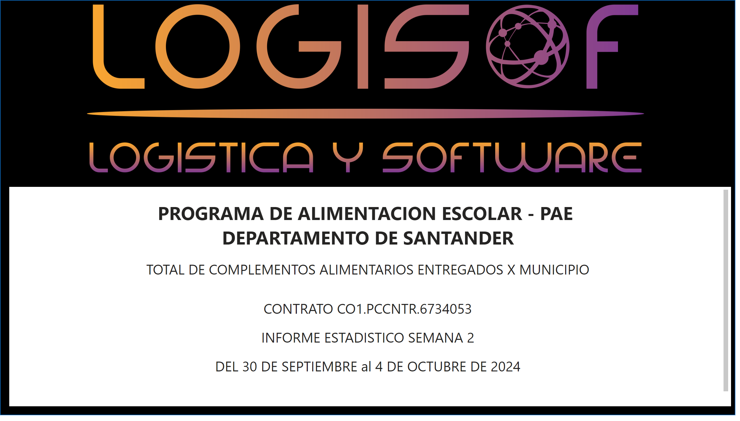
Encabezado
Notes:
image
No alt text provided
textbox
No alt text provided
shape
No alt text provided

Slide 3
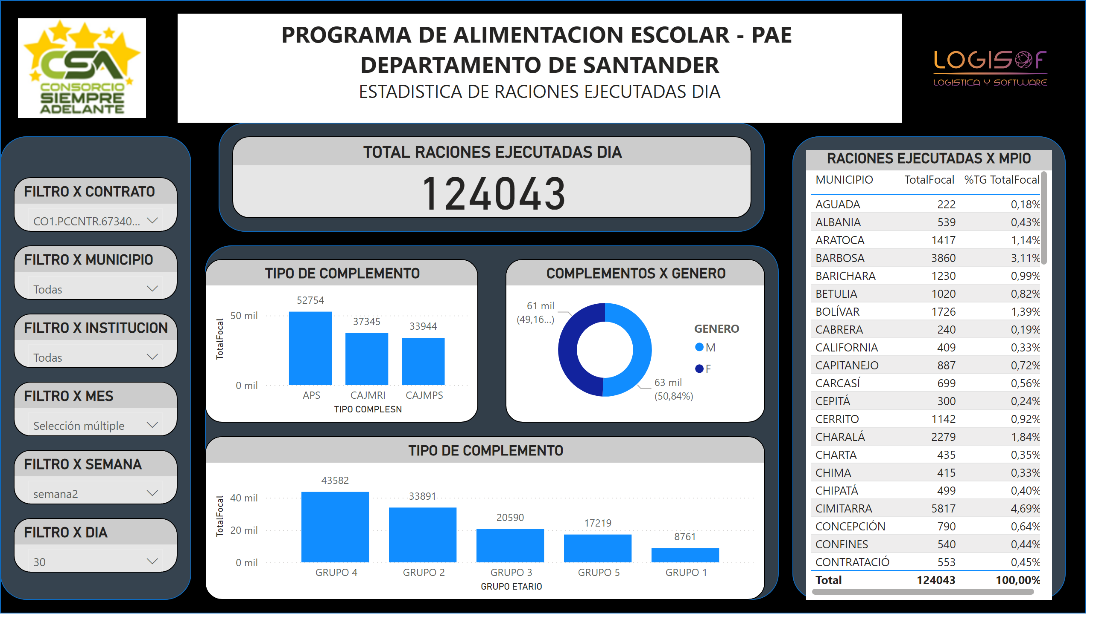
Raciones Ejecutadas Dia
Notes:
image
No alt text provided
image
No alt text provided
shape
No alt text provided
textbox
No alt text provided
shape
No alt text provided
shape
No alt text provided
shape
No alt text provided
FILTRO X CONTRATO
No alt text provided
FILTRO X INSTITUCION
No alt text provided
FILTRO X MES
No alt text provided
FILTRO X SEMANA
No alt text provided
FILTRO X DIA
No alt text provided
FILTRO X MUNICIPIO
No alt text provided
shape
No alt text provided
RACIONES EJECUTADAS X MPIO
No alt text provided
TIPO DE COMPLEMENTO
No alt text provided
COMPLEMENTOS X GENERO
No alt text provided
TIPO DE COMPLEMENTO
No alt text provided
TOTAL RACIONES EJECUTADAS DIA
No alt text provided

Slide 4
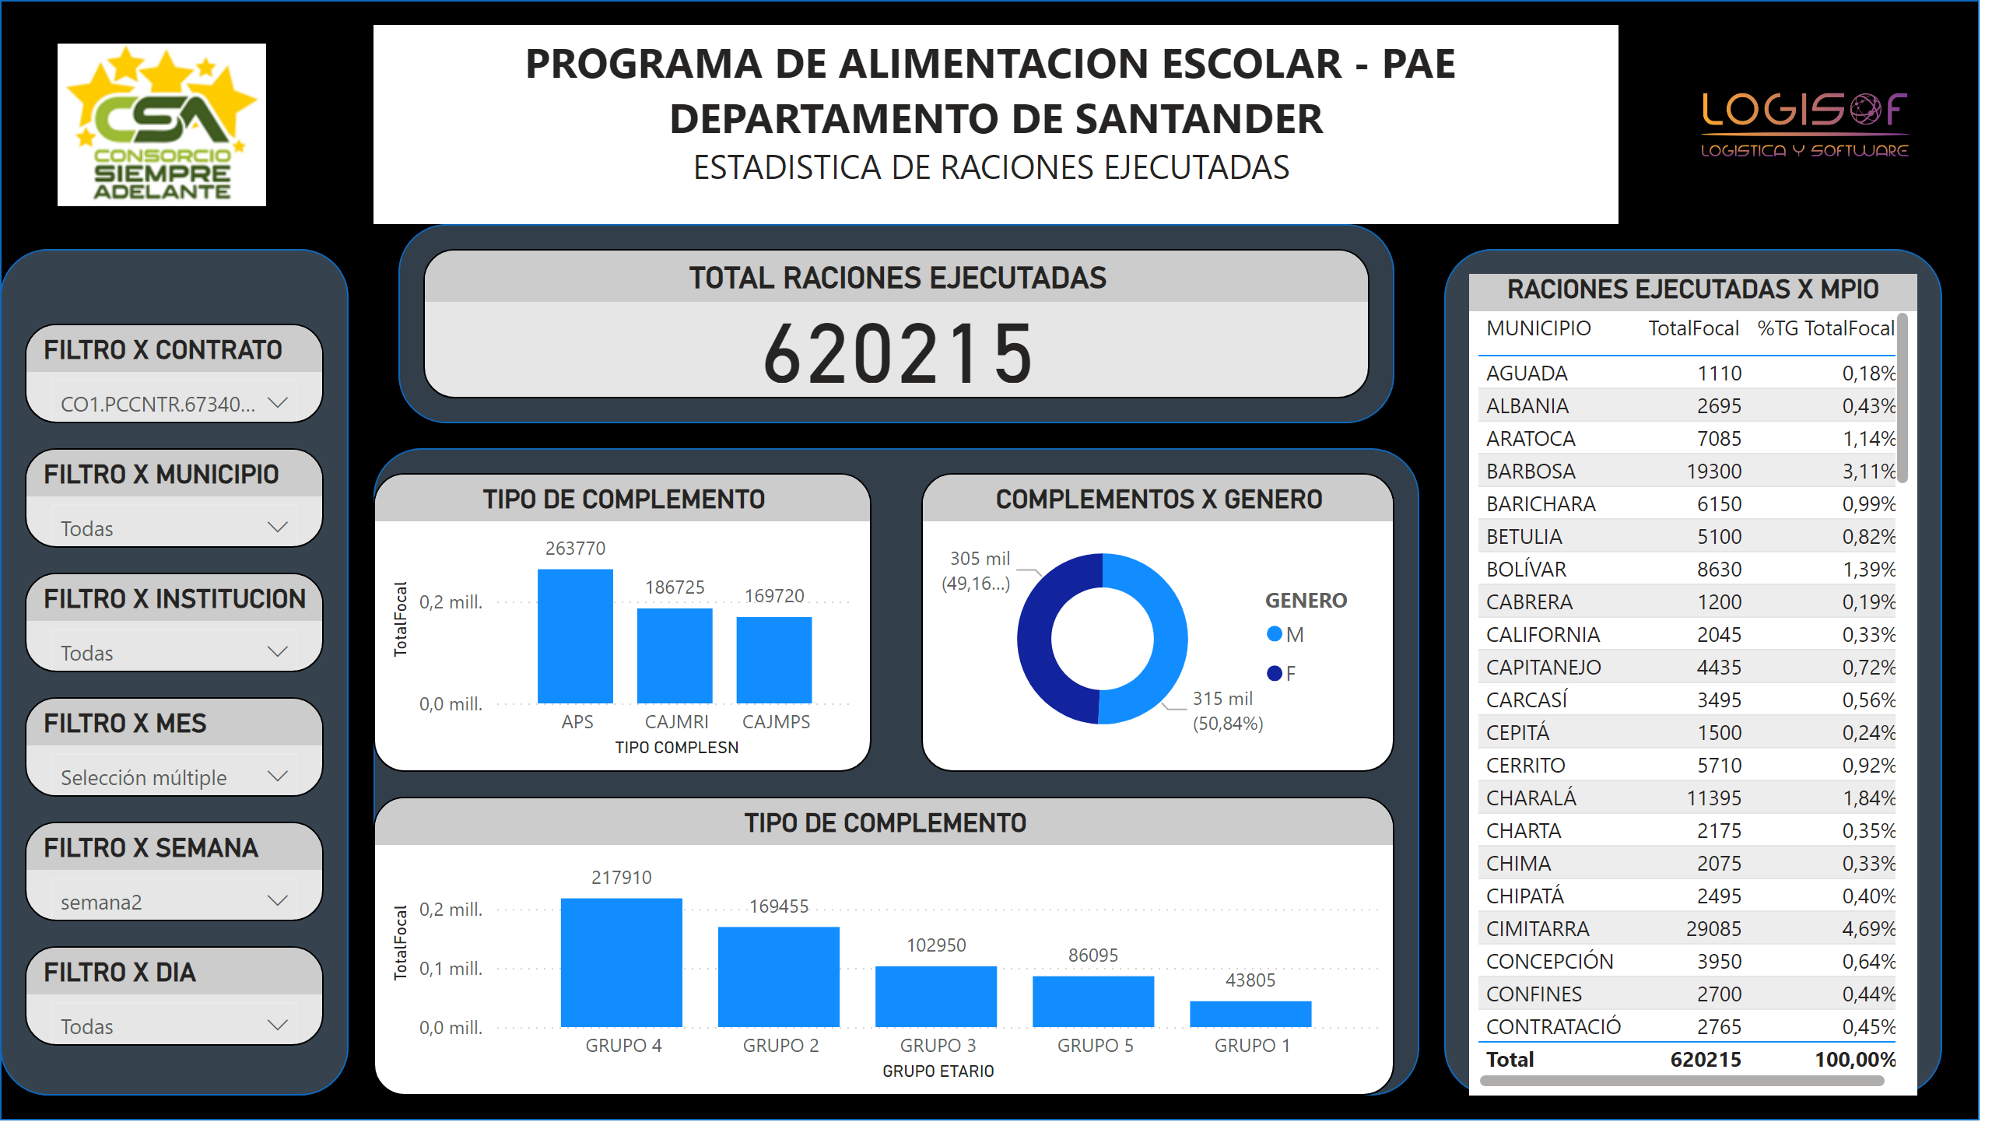
Raciones Ejecutadas
Notes:
image
No alt text provided
image
No alt text provided
shape
No alt text provided
textbox
No alt text provided
shape
No alt text provided
shape
No alt text provided
shape
No alt text provided
FILTRO X CONTRATO
No alt text provided
FILTRO X INSTITUCION
No alt text provided
FILTRO X MES
No alt text provided
FILTRO X SEMANA
No alt text provided
FILTRO X DIA
No alt text provided
FILTRO X MUNICIPIO
No alt text provided
shape
No alt text provided
RACIONES EJECUTADAS X MPIO
No alt text provided
TIPO DE COMPLEMENTO
No alt text provided
COMPLEMENTOS X GENERO
No alt text provided
TIPO DE COMPLEMENTO
No alt text provided
TOTAL RACIONES EJECUTADAS
No alt text provided

Slide 5
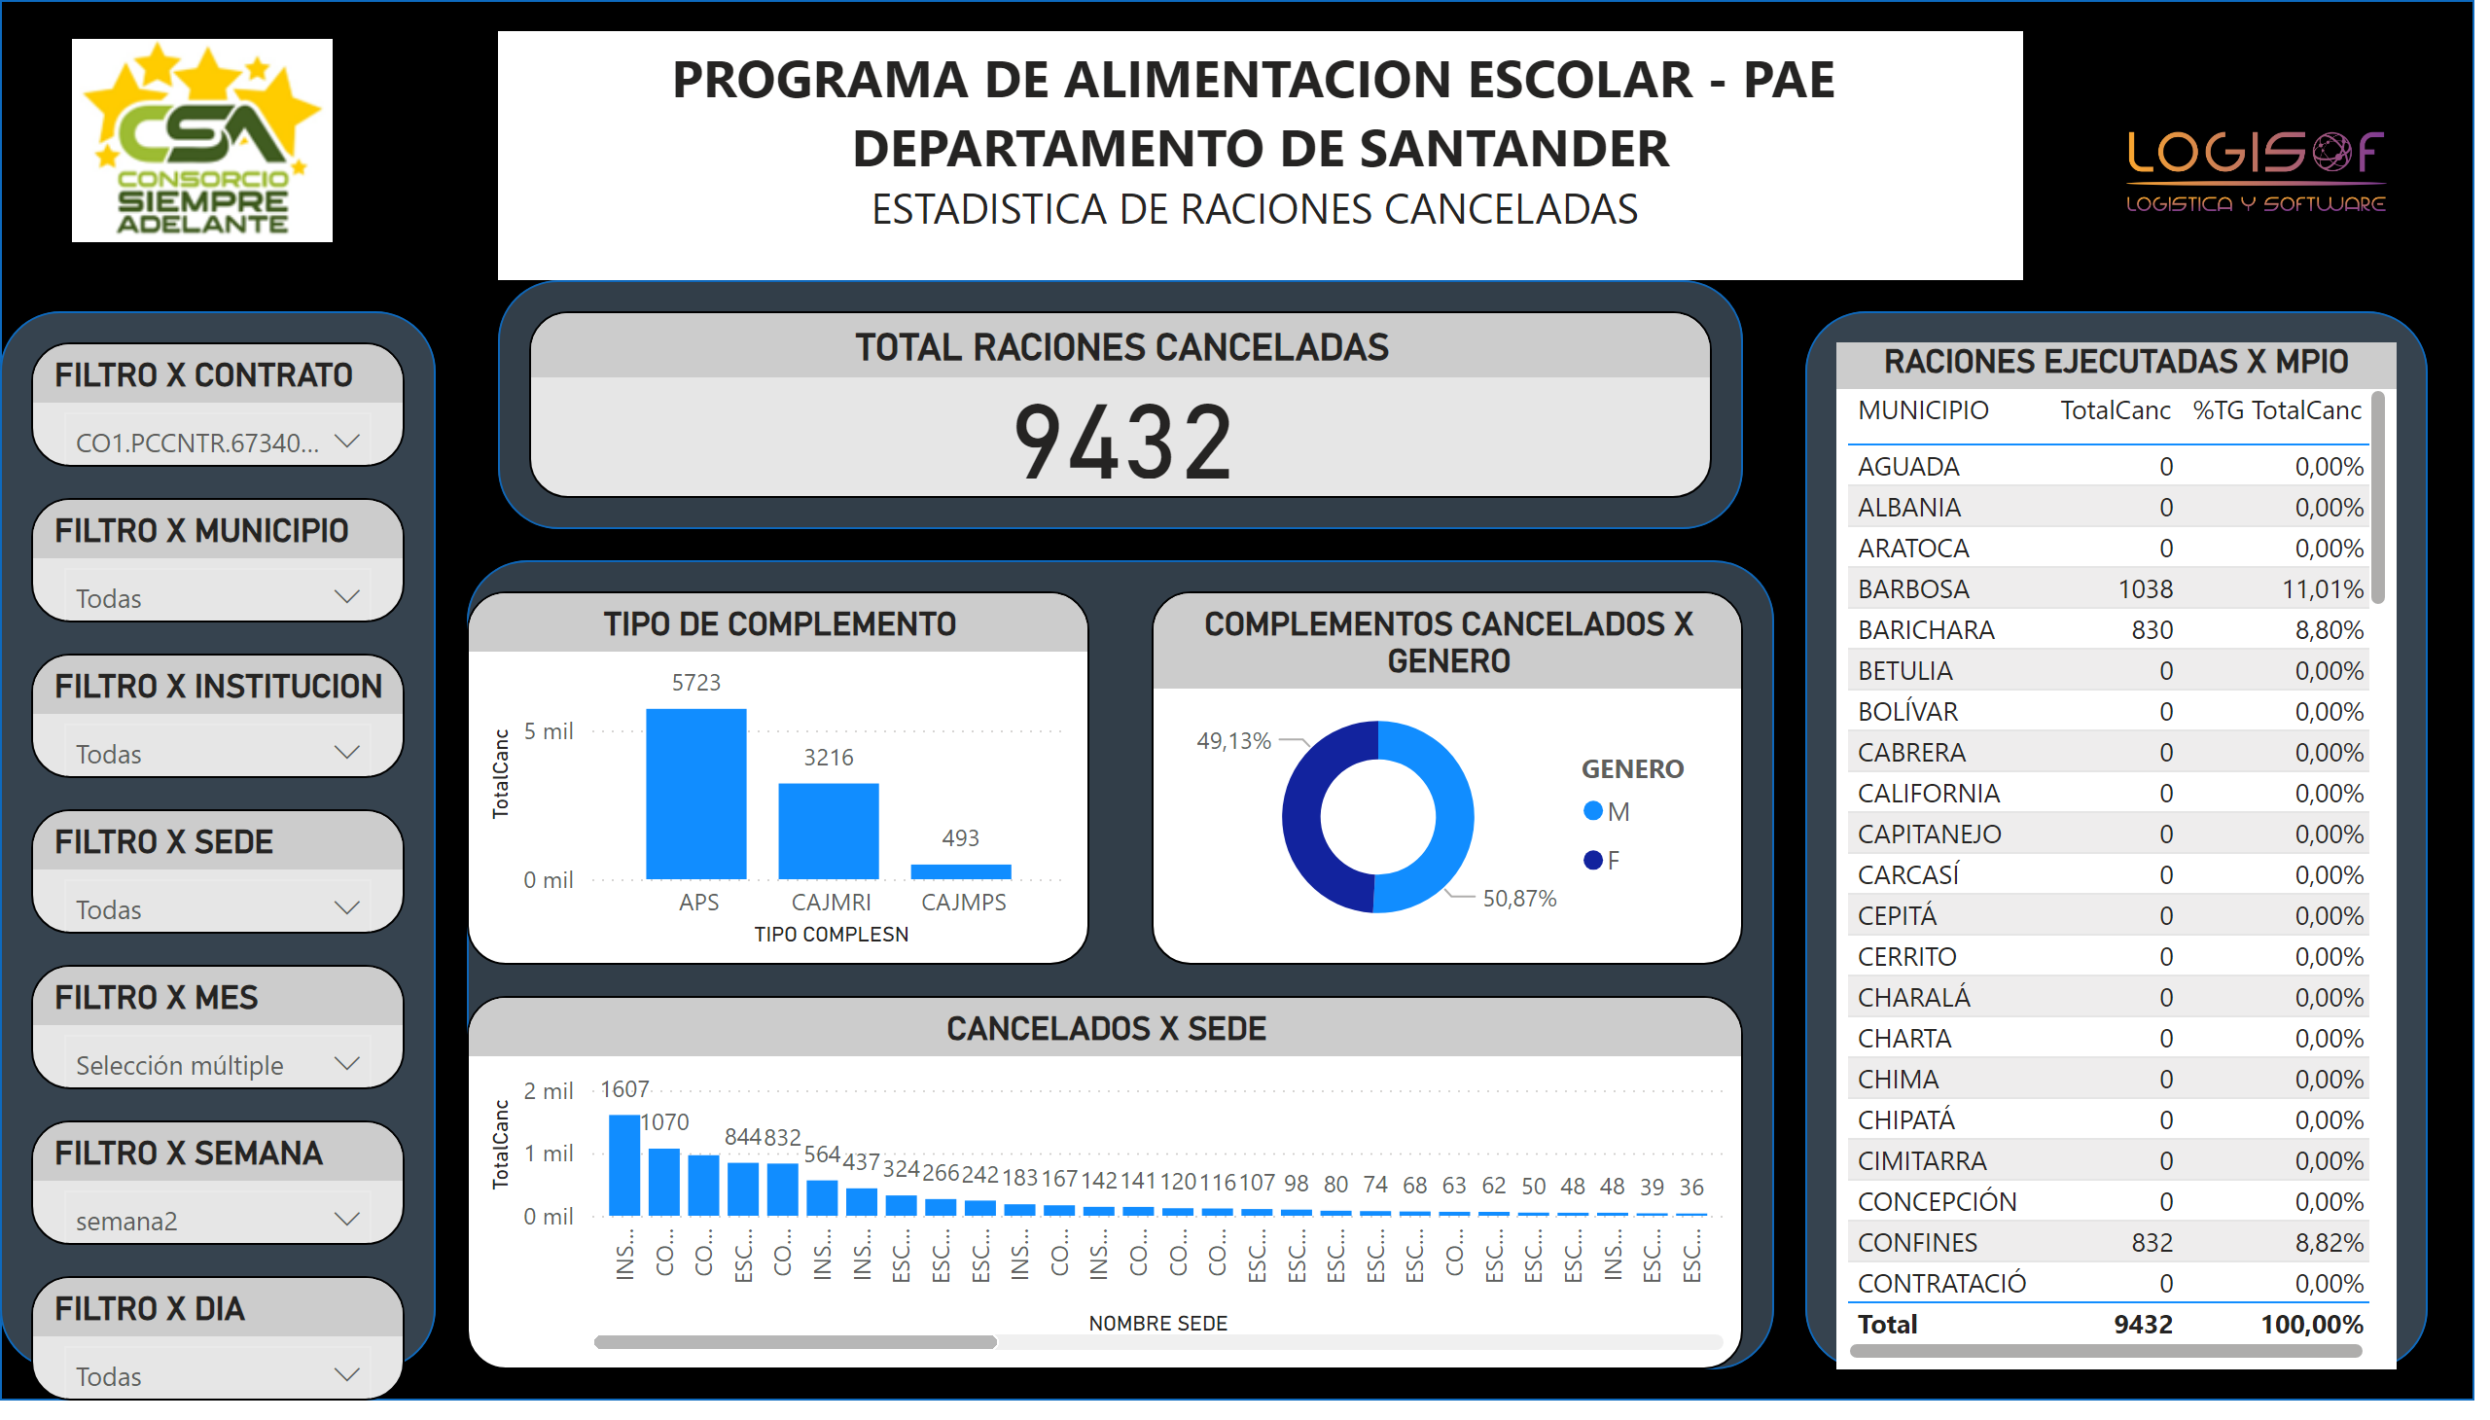
Raciones Canceladas
Notes:
image
No alt text provided
image
No alt text provided
TOTAL RACIONES CANCELADAS
No alt text provided
TIPO DE COMPLEMENTO
No alt text provided
COMPLEMENTOS CANCELADOS X GENERO
No alt text provided
CANCELADOS X SEDE
No alt text provided
RACIONES EJECUTADAS X MPIO
No alt text provided
shape
No alt text provided
FILTRO X MUNICIPIO
No alt text provided
FILTRO X DIA
No alt text provided
FILTRO X SEMANA
No alt text provided
FILTRO X MES
No alt text provided
FILTRO X INSTITUCION
No alt text provided
FILTRO X CONTRATO
No alt text provided
shape
No alt text provided
shape
No alt text provided
shape
No alt text provided
textbox
No alt text provided
shape
No alt text provided
FILTRO X SEDE
No alt text provided

Slide 6
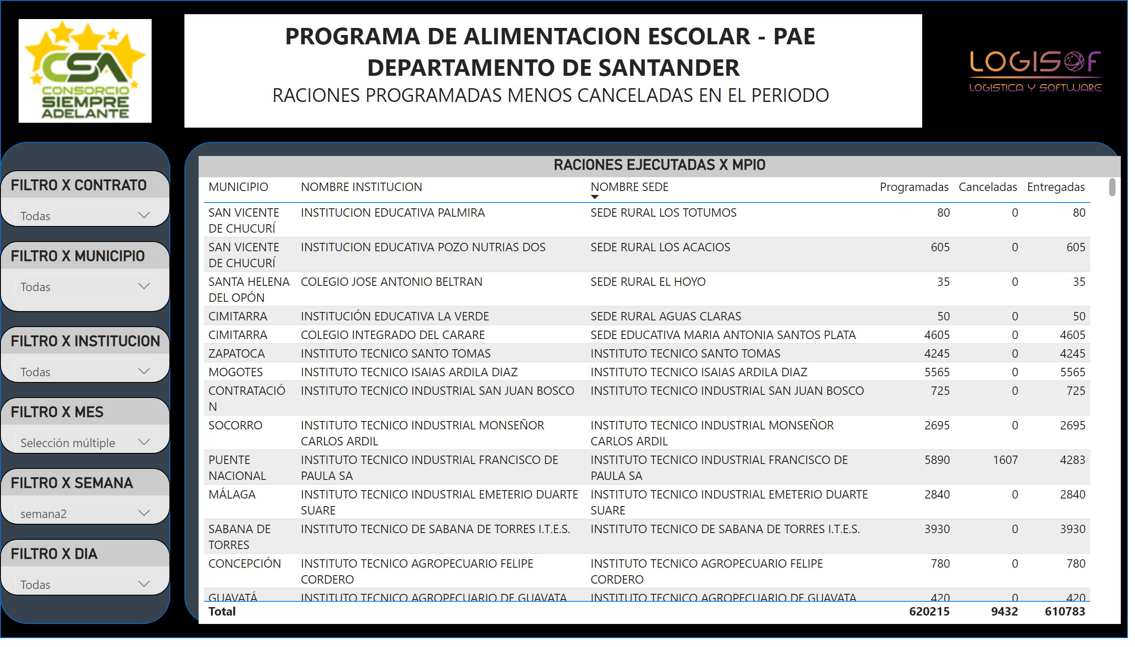
Remisionado
Notes:
image
No alt text provided
image
No alt text provided
RACIONES EJECUTADAS X MPIO
No alt text provided
FILTRO X MUNICIPIO
No alt text provided
FILTRO X DIA
No alt text provided
FILTRO X SEMANA
No alt text provided
FILTRO X MES
No alt text provided
FILTRO X INSTITUCION
No alt text provided
FILTRO X CONTRATO
No alt text provided
shape
No alt text provided
shape
No alt text provided
textbox
No alt text provided
shape
No alt text provided

Slide 7
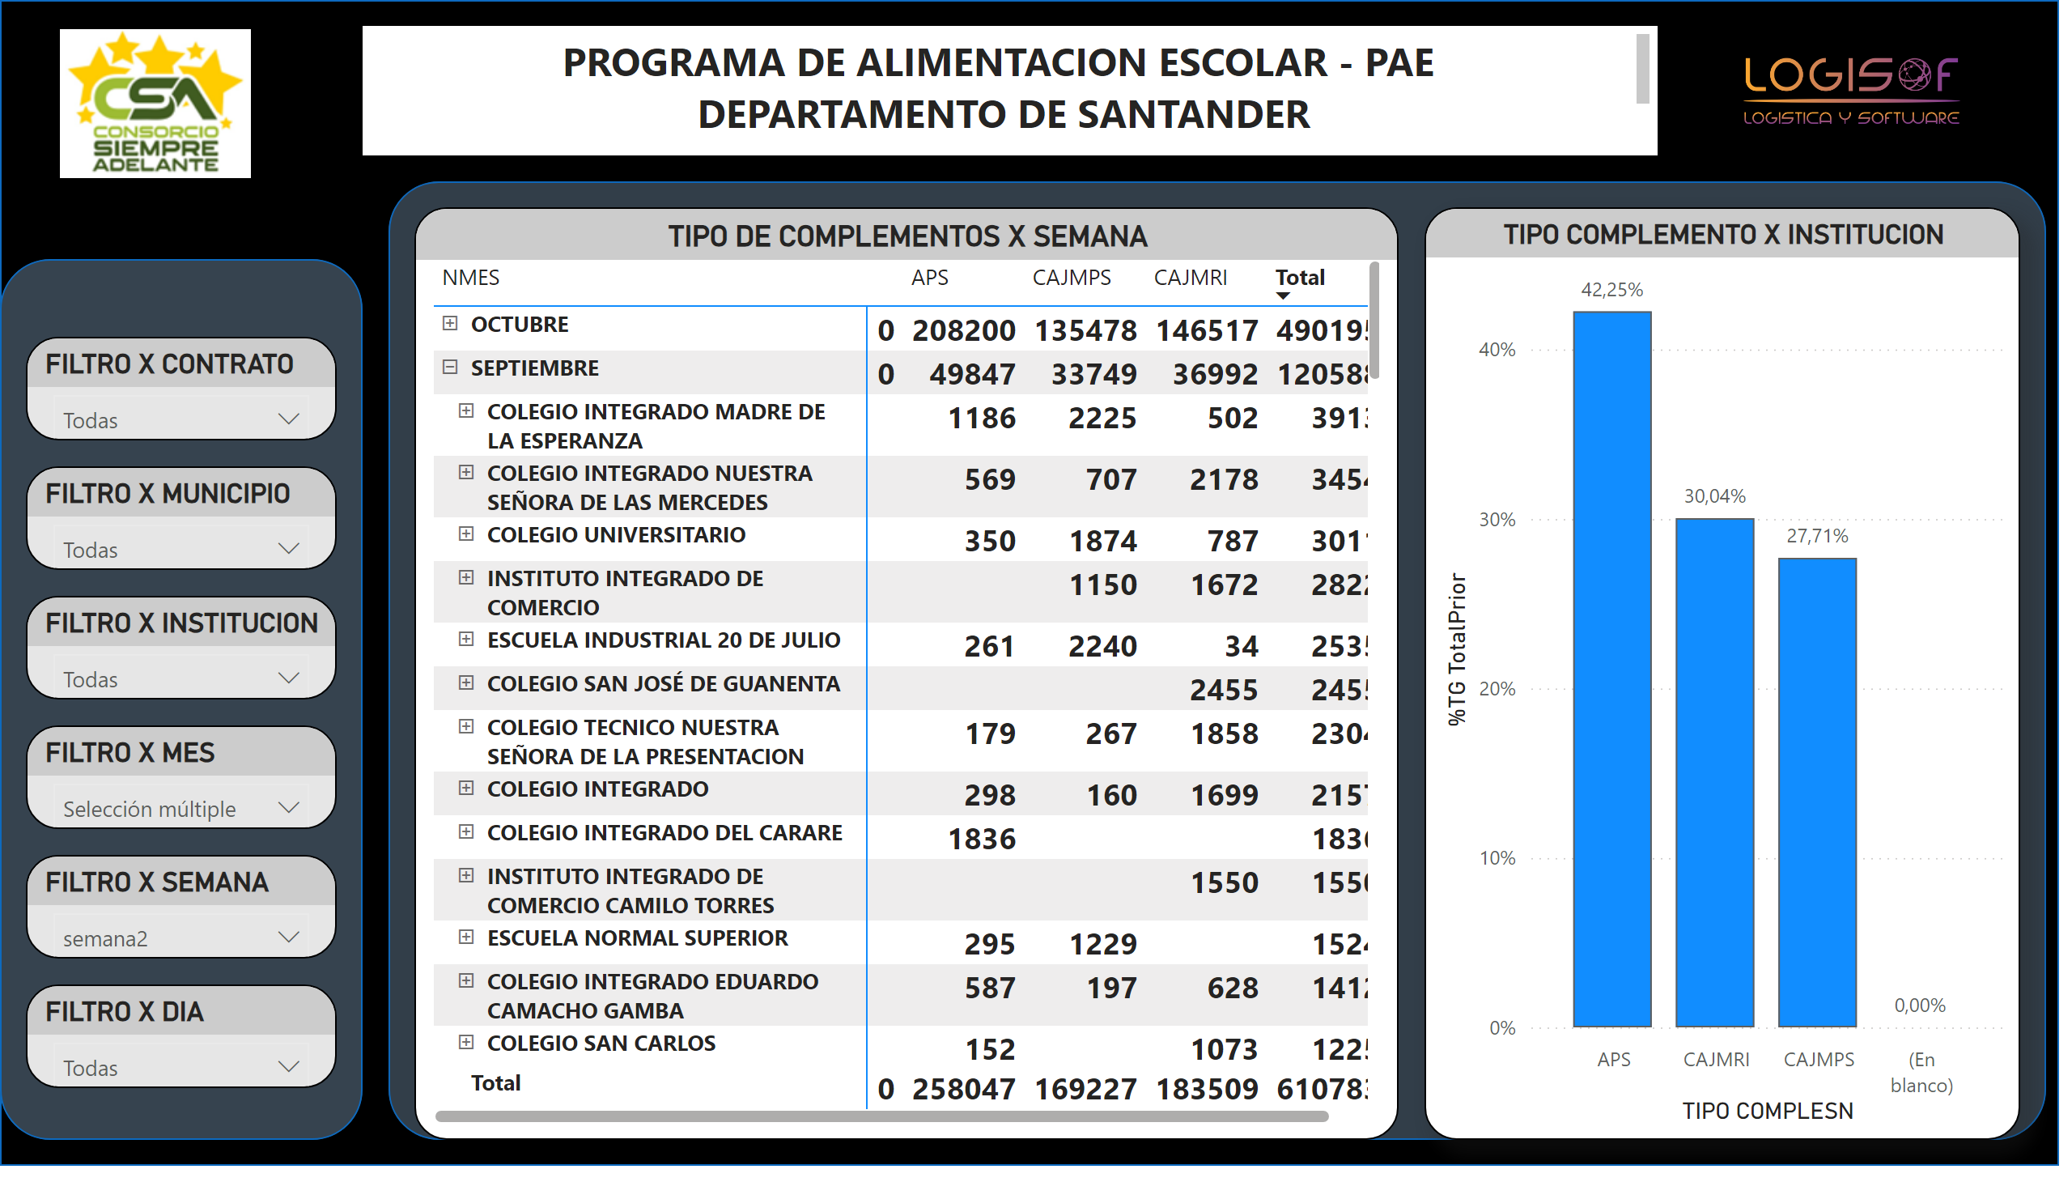
Tipo Compem X Inst
Notes:
image
No alt text provided
image
No alt text provided
TIPO COMPLEMENTO X INSTITUCION
No alt text provided
TIPO DE COMPLEMENTOS X SEMANA
No alt text provided
FILTRO X MUNICIPIO
No alt text provided
FILTRO X DIA
No alt text provided
FILTRO X SEMANA
No alt text provided
FILTRO X MES
No alt text provided
FILTRO X INSTITUCION
No alt text provided
FILTRO X CONTRATO
No alt text provided
shape
No alt text provided
shape
No alt text provided
textbox
No alt text provided
shape
No alt text provided

Slide 8
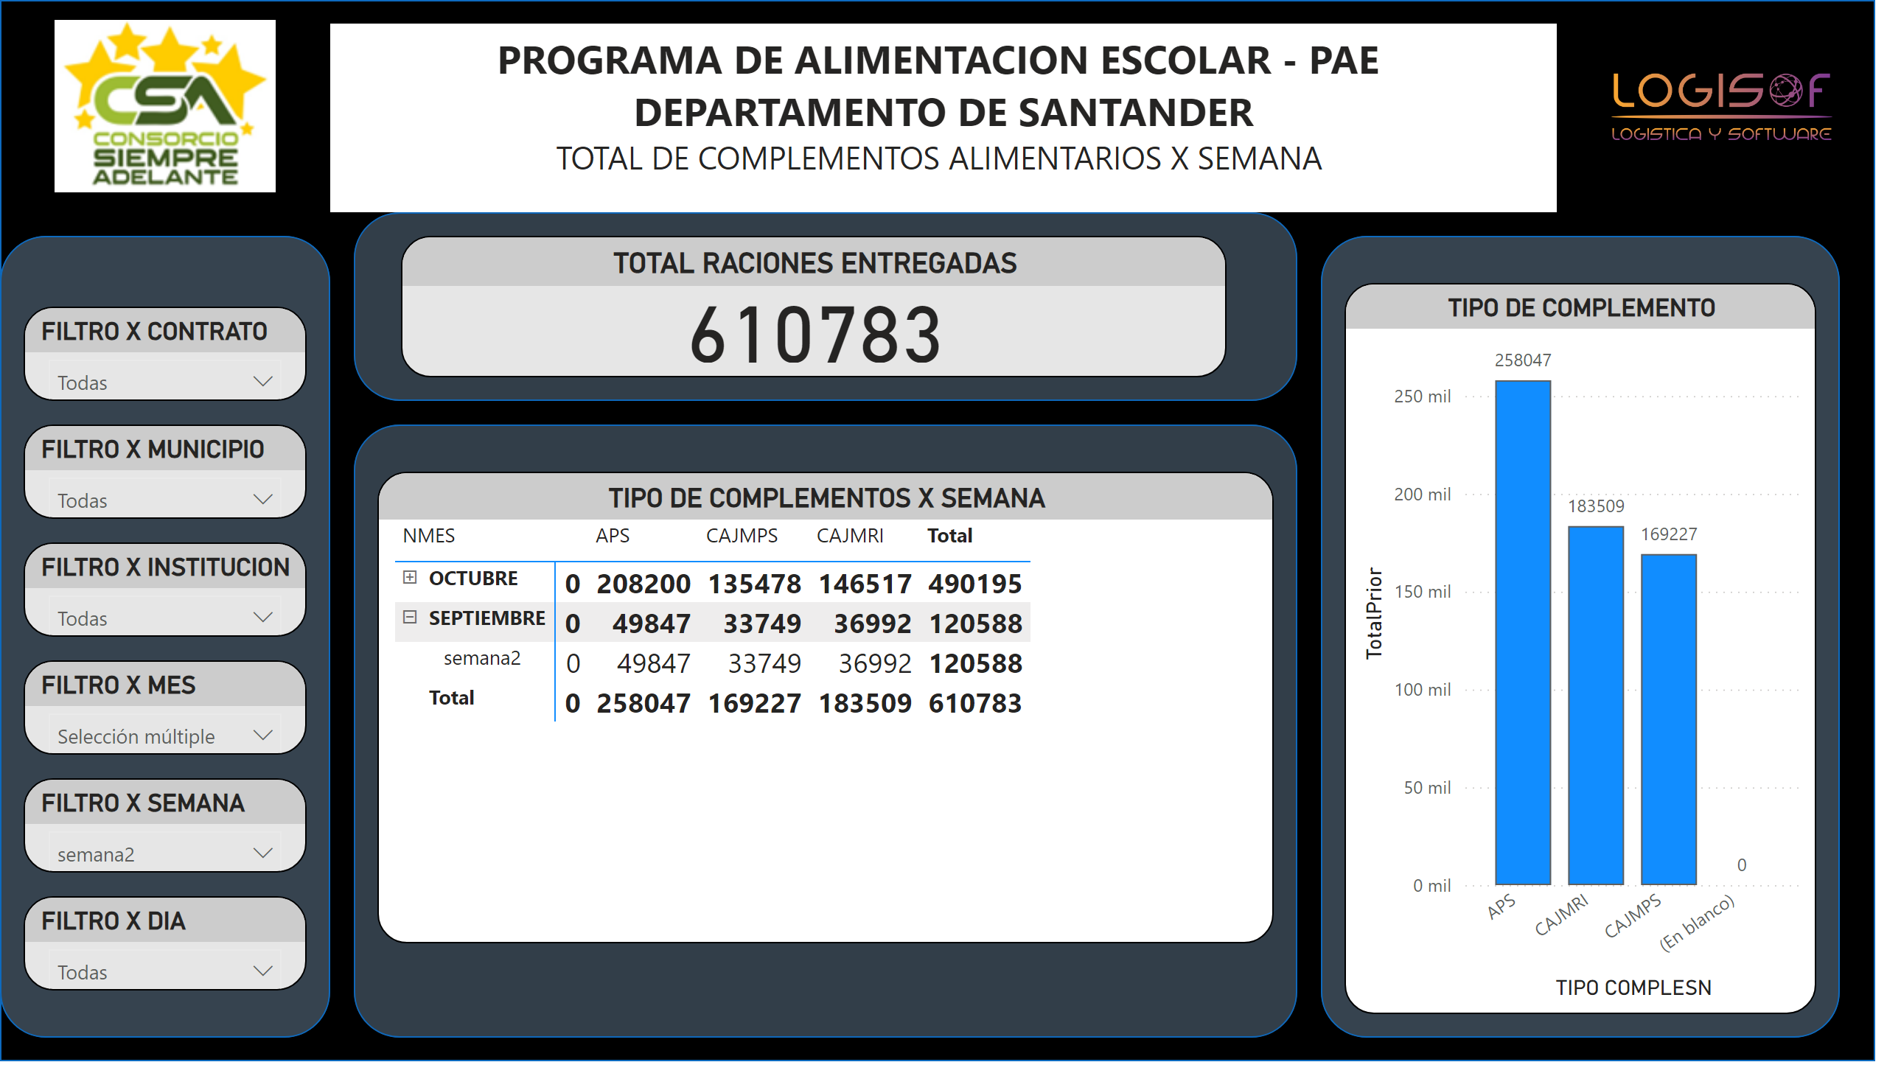
Entregas Semanales
Notes:
image
No alt text provided
image
No alt text provided
TIPO DE COMPLEMENTOS X SEMANA
No alt text provided
TOTAL RACIONES ENTREGADAS
No alt text provided
TIPO DE COMPLEMENTO
No alt text provided
shape
No alt text provided
FILTRO X MUNICIPIO
No alt text provided
FILTRO X DIA
No alt text provided
FILTRO X SEMANA
No alt text provided
FILTRO X MES
No alt text provided
FILTRO X INSTITUCION
No alt text provided
FILTRO X CONTRATO
No alt text provided
shape
No alt text provided
shape
No alt text provided
shape
No alt text provided
textbox
No alt text provided
shape
No alt text provided

Slide 9
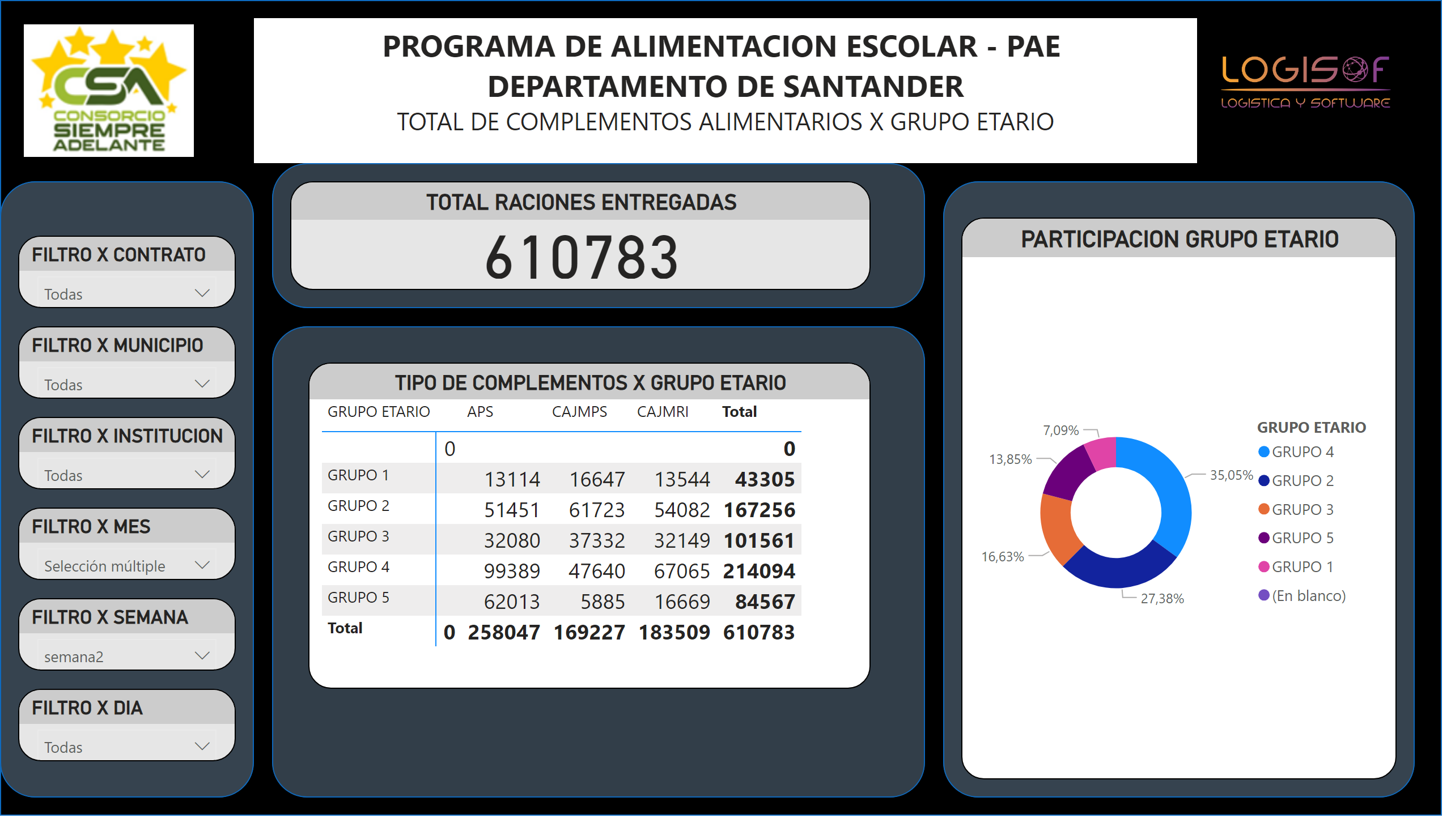
Entregas x Grupo Etario
Notes:
image
No alt text provided
image
No alt text provided
TIPO DE COMPLEMENTOS X GRUPO ETARIO
No alt text provided
TOTAL RACIONES ENTREGADAS
No alt text provided
PARTICIPACION GRUPO ETARIO
No alt text provided
shape
No alt text provided
FILTRO X MUNICIPIO
No alt text provided
FILTRO X DIA
No alt text provided
FILTRO X SEMANA
No alt text provided
FILTRO X MES
No alt text provided
FILTRO X INSTITUCION
No alt text provided
FILTRO X CONTRATO
No alt text provided
shape
No alt text provided
shape
No alt text provided
shape
No alt text provided
textbox
No alt text provided
shape
No alt text provided

Slide 10
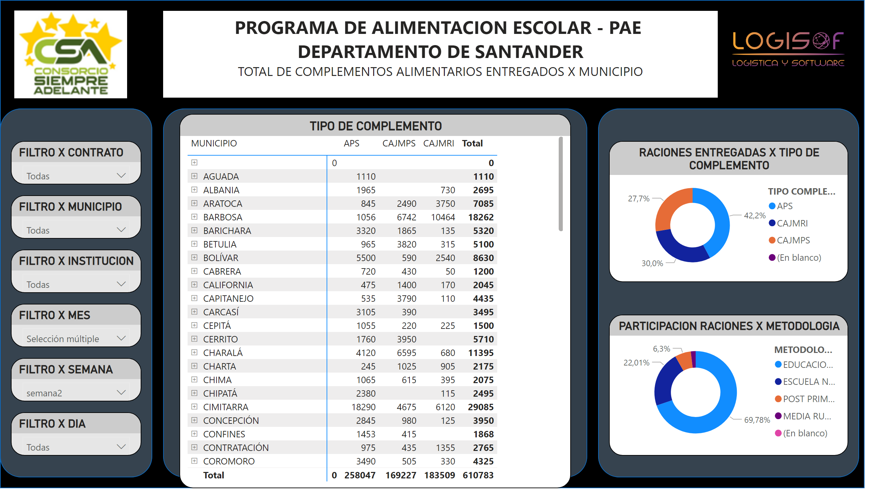
Complem x Mpio 1
Notes:
image
No alt text provided
image
No alt text provided
TIPO DE COMPLEMENTO
No alt text provided
RACIONES ENTREGADAS X TIPO DE COMPLEMENTO
No alt text provided
FILTRO X MUNICIPIO
No alt text provided
FILTRO X DIA
No alt text provided
FILTRO X SEMANA
No alt text provided
FILTRO X MES
No alt text provided
FILTRO X INSTITUCION
No alt text provided
FILTRO X CONTRATO
No alt text provided
shape
No alt text provided
shape
No alt text provided
shape
No alt text provided
textbox
No alt text provided
shape
No alt text provided
PARTICIPACION RACIONES X METODOLOGIA
No alt text provided

Slide 11
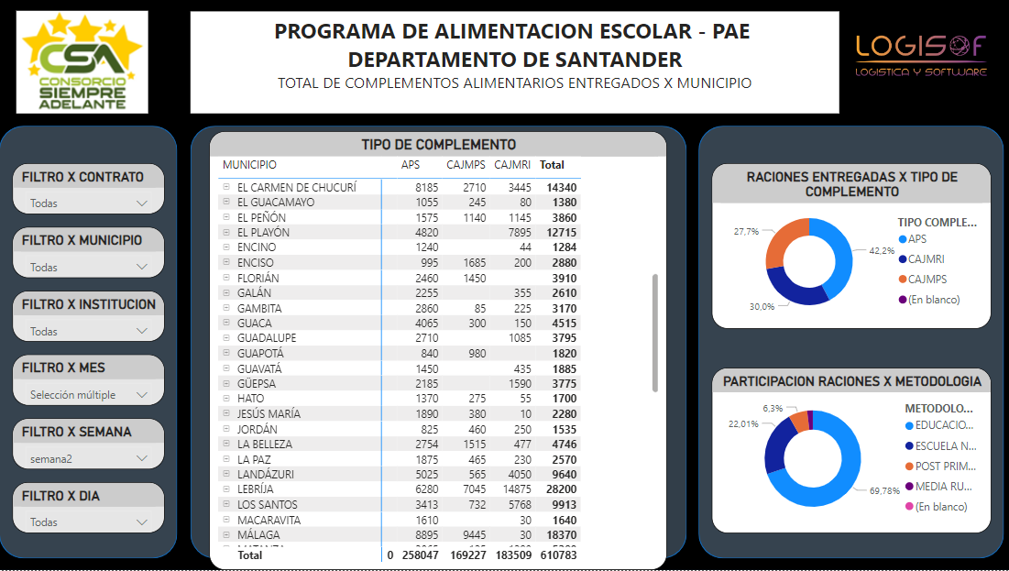

Slide 12
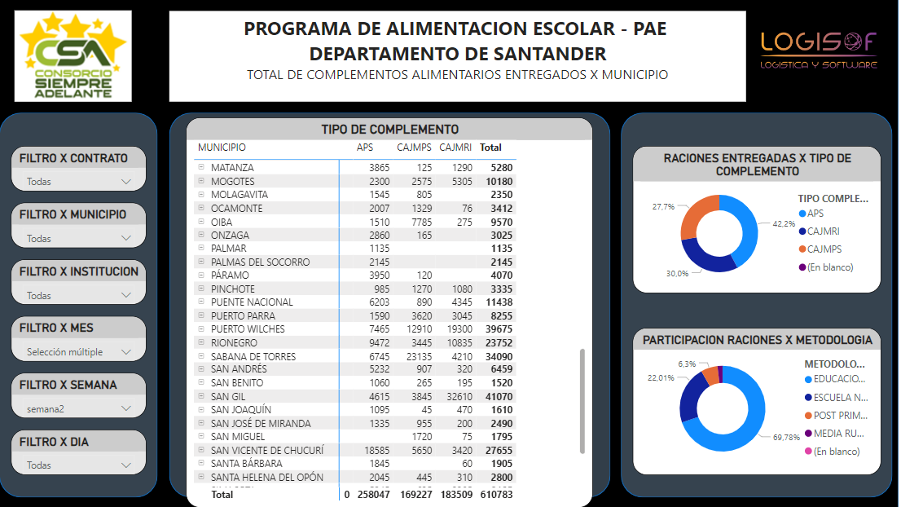

Slide 13
